Slide 1
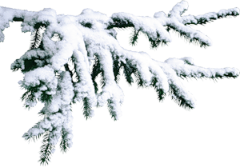
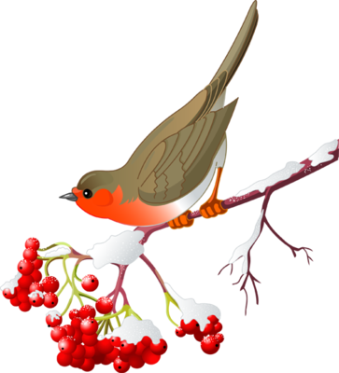
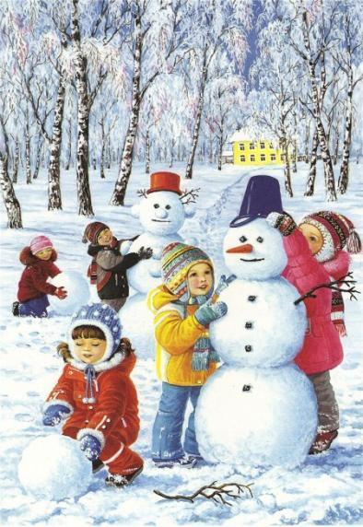
МБДОУ детский сад № 44 «Солнышко»
ЗИМНИЕ РАЗВЛЕЧЕНИЯ
«Ах, ты Зимушка - Зима»
в группе № 2 «Вишенки»
Воспитатели группы: Свечникова М.В.
Мурашко Е.С.
2021 год

Slide 2
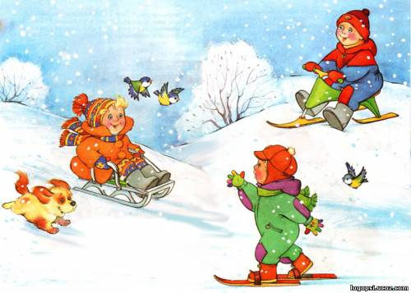
Вот зима пришла серебристая, Белым снегом замела поле чистое. Над землёю закружила Вновь зима свой хоровод. Пусть здоровье, радость, силу Зимний спорт нам принесёт. Все мы скажем : «Нет!»- простуде, Нам морозы нипочём. Мы дружить с коньками будем, С клюшкой, шайбой и мячом.

Slide 3
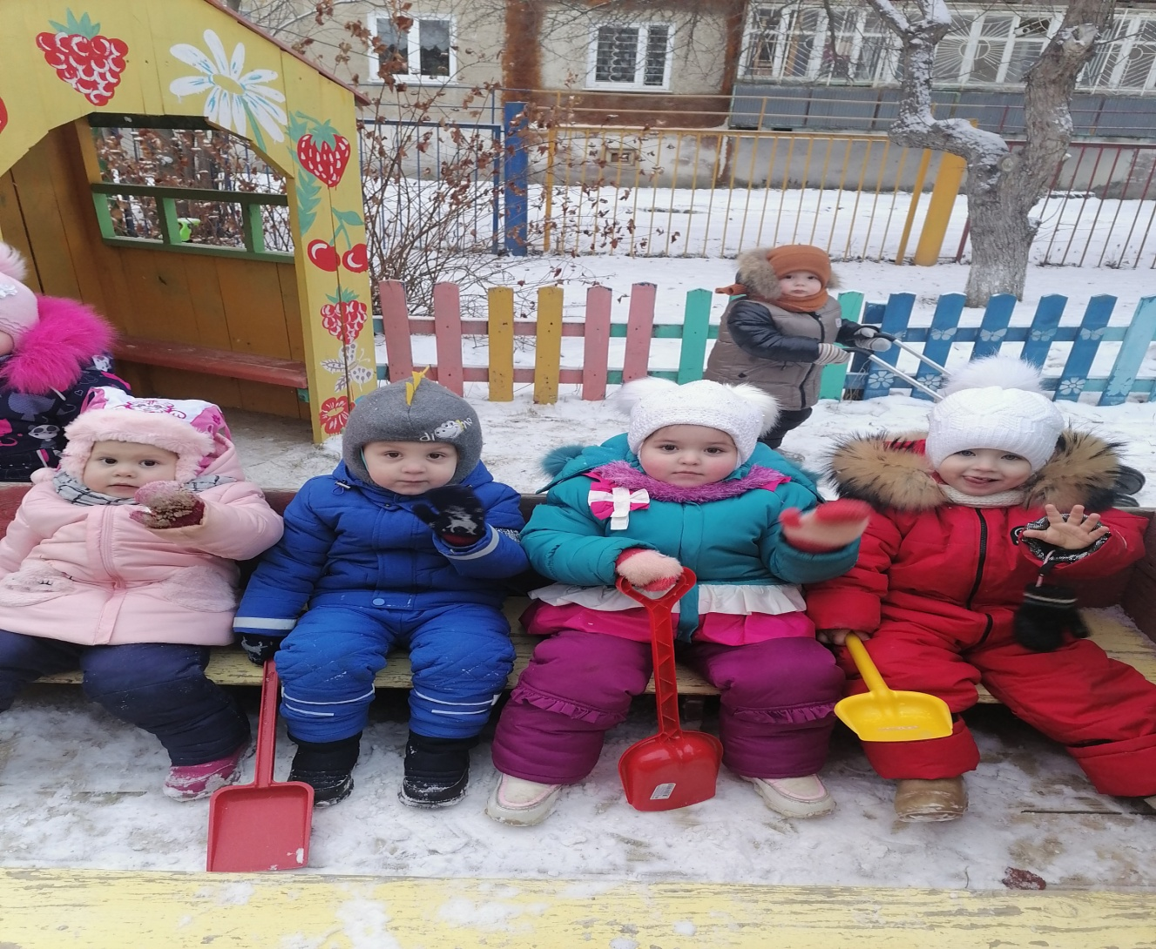
Время зимнее пришло,
Всем нам стало хорошо!
Встретить все мы рады
Зимние забавы!

Slide 4
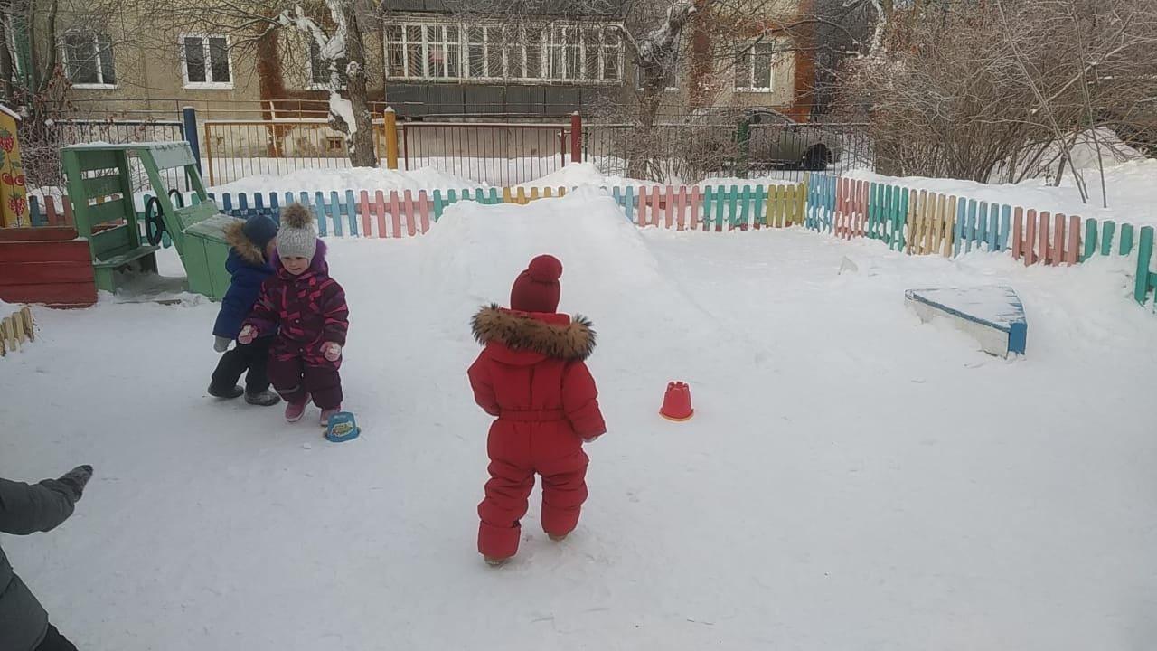
Эй, ребята! Эй, девчата!
Разбирай скорей лопаты!
Скоро на краю двора
Будет снежная гора!

Slide 5
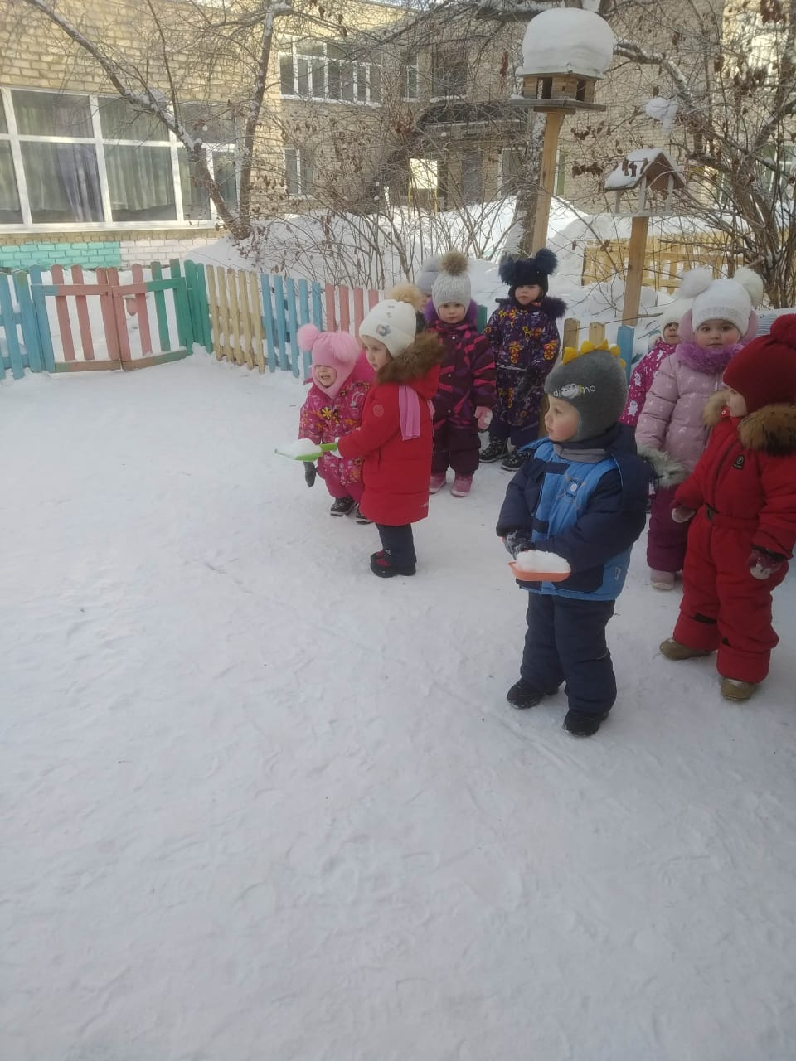
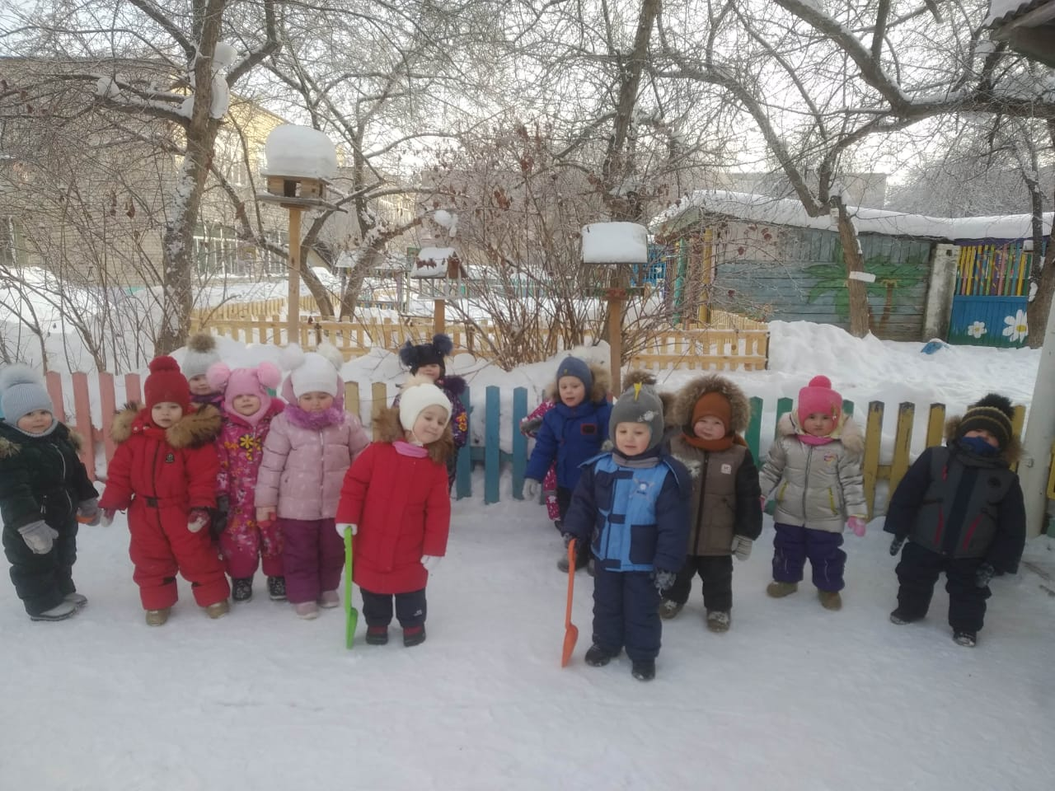
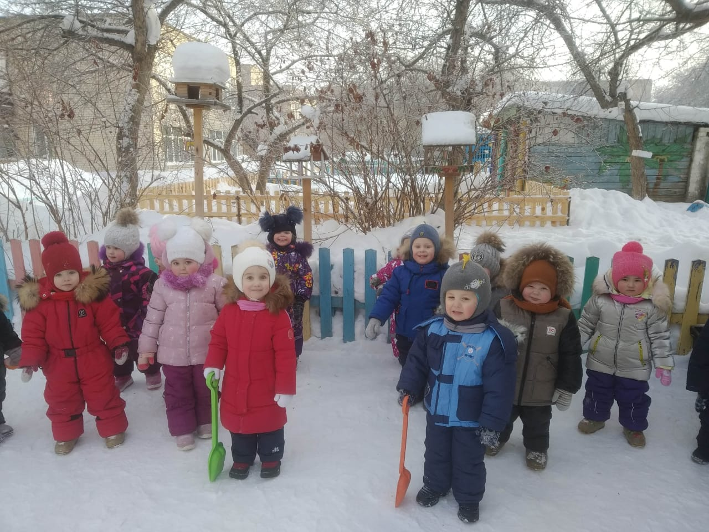
Чтоб сто лет на свете,
Со спортом нужно всем дружить.
Ну-ка, дети, вы вставайте,
Соревнованья начинайте!

Slide 6
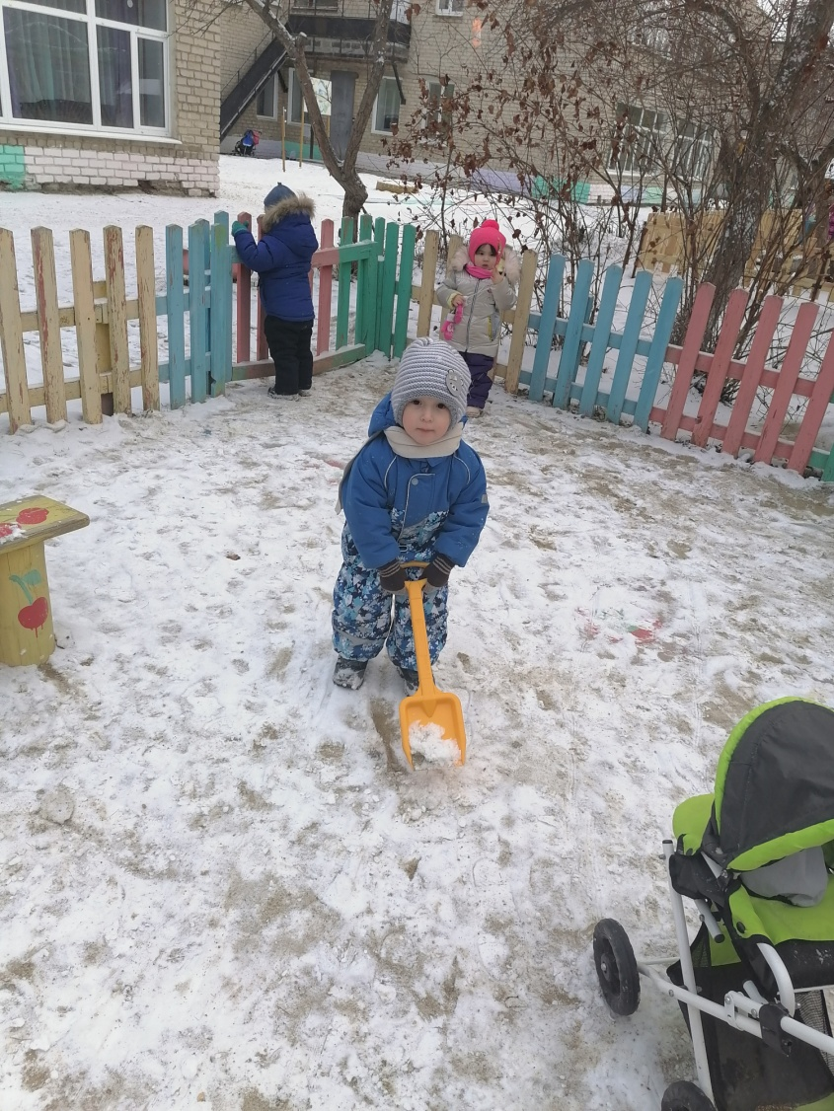
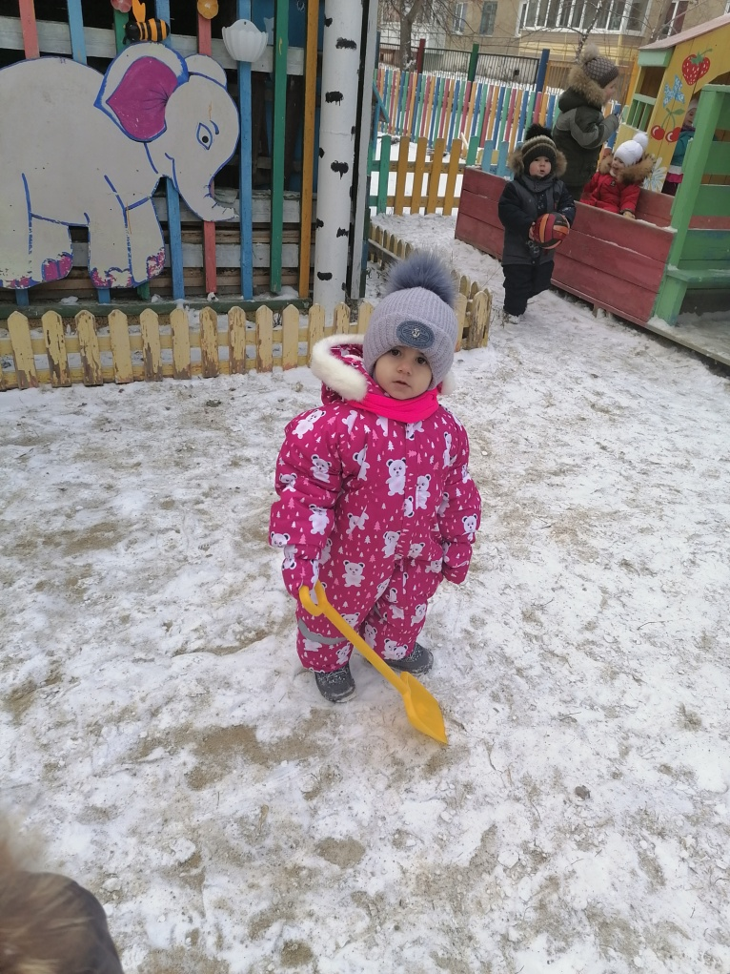
Воспитателям мы помогаем:
дорожки расчищаем…

Slide 7
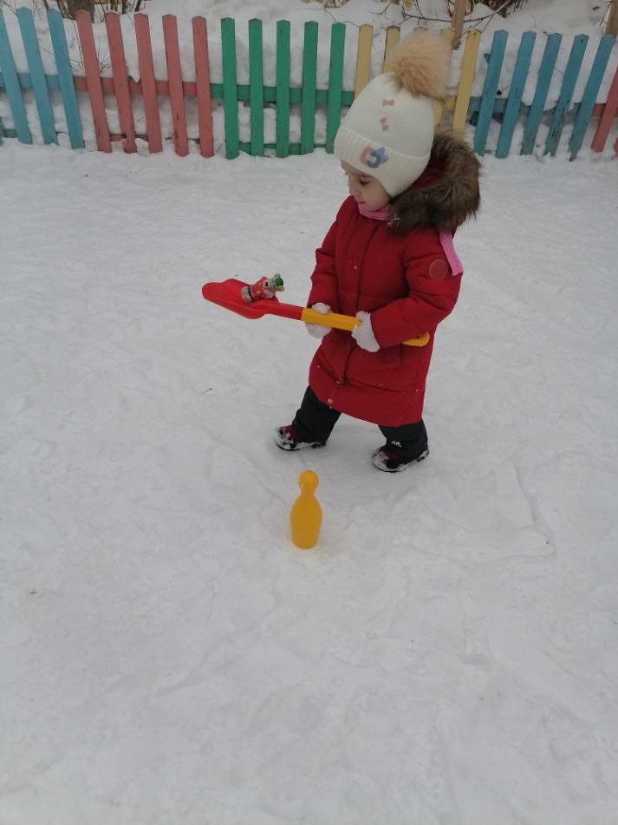
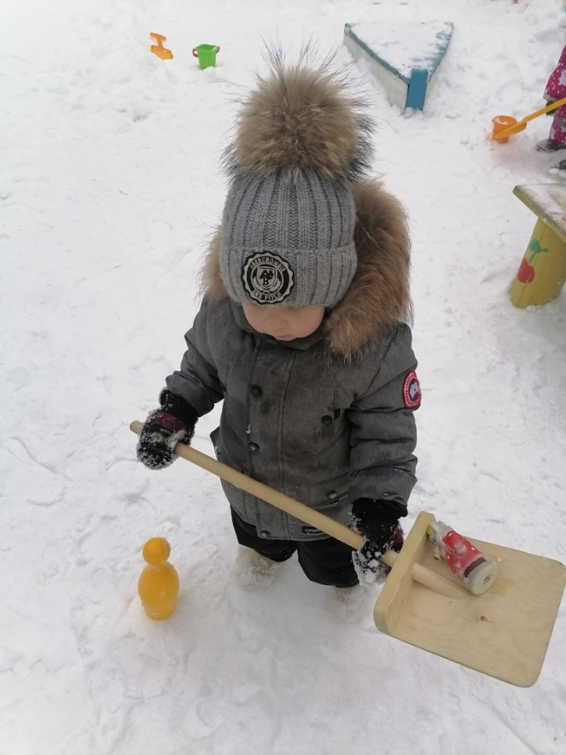
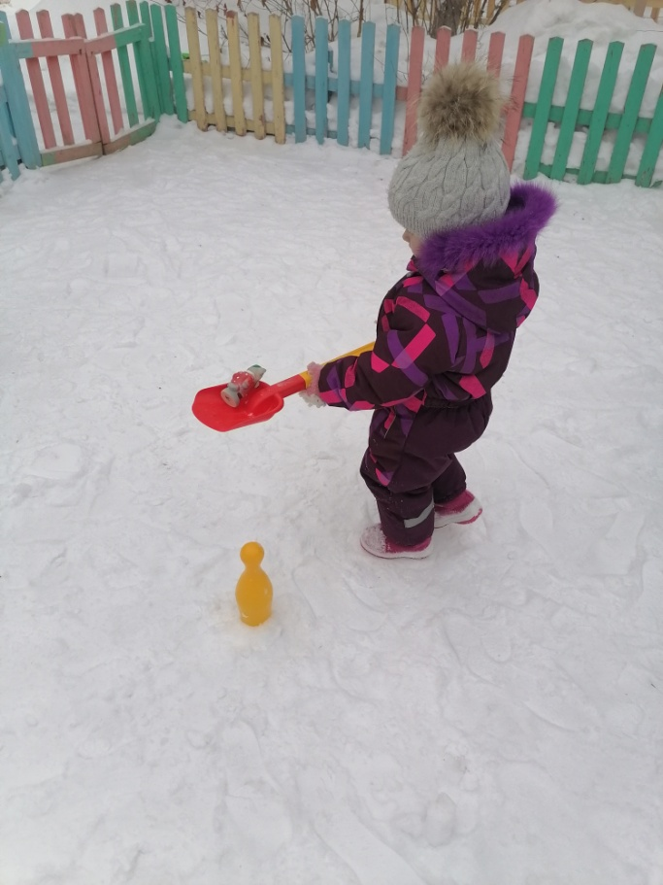
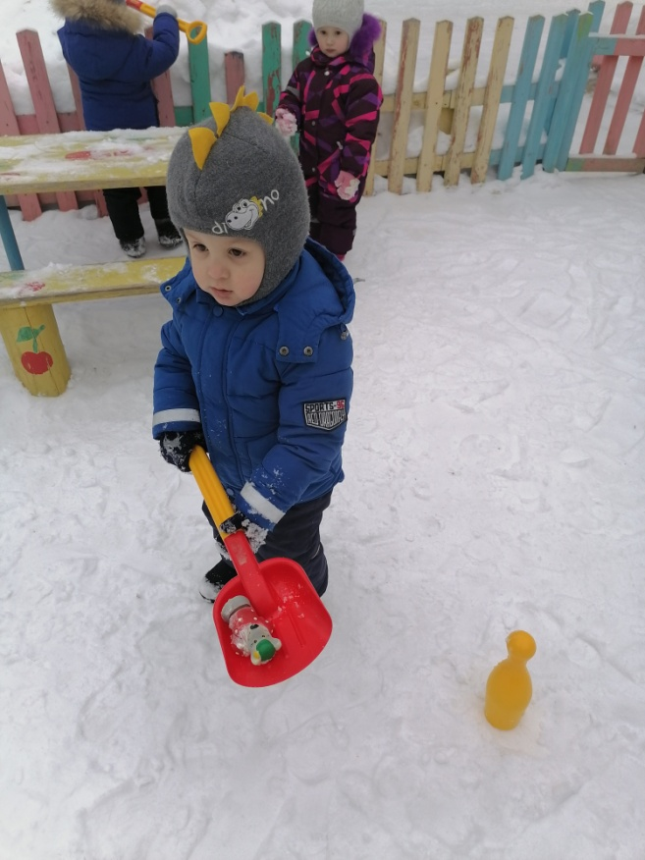
«Пронеси не урони»

Slide 8
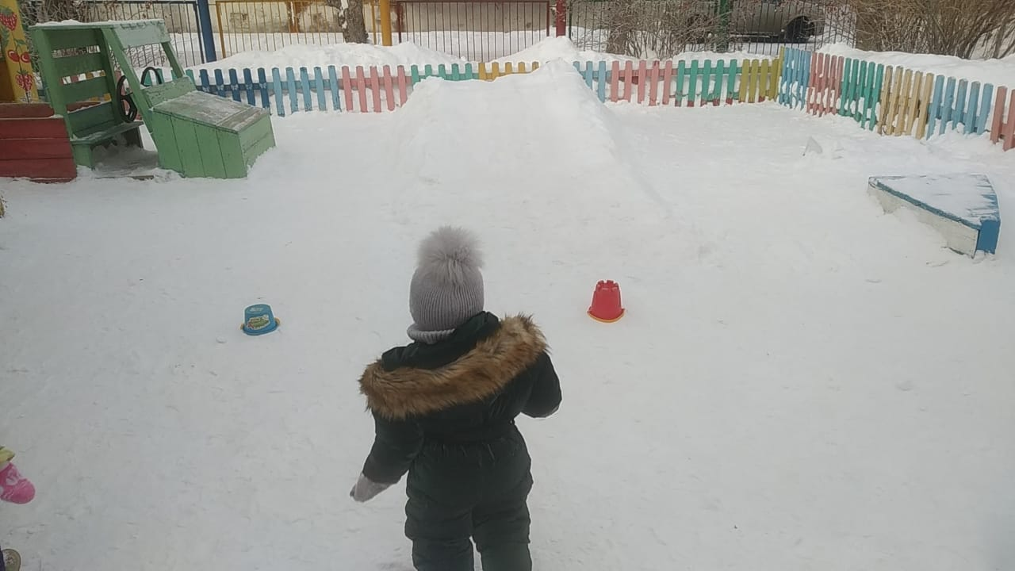
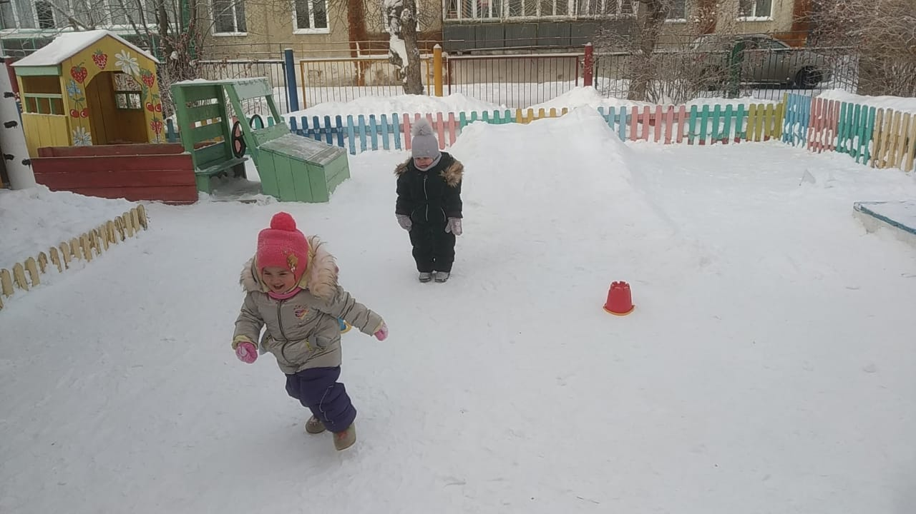

Slide 9
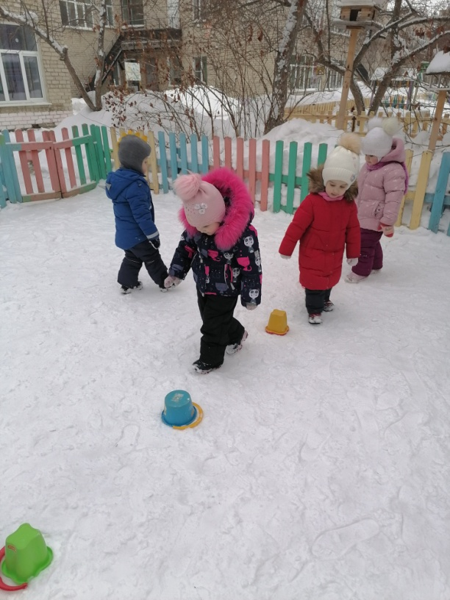
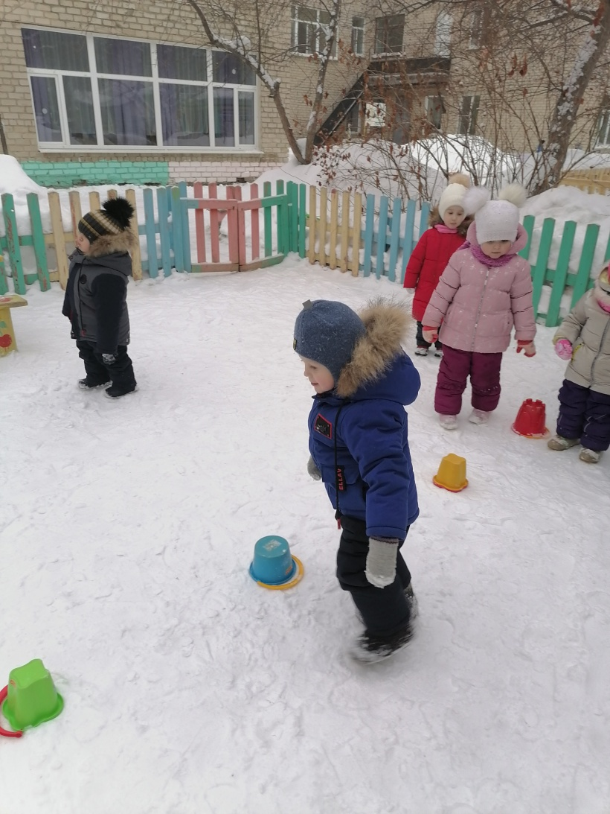
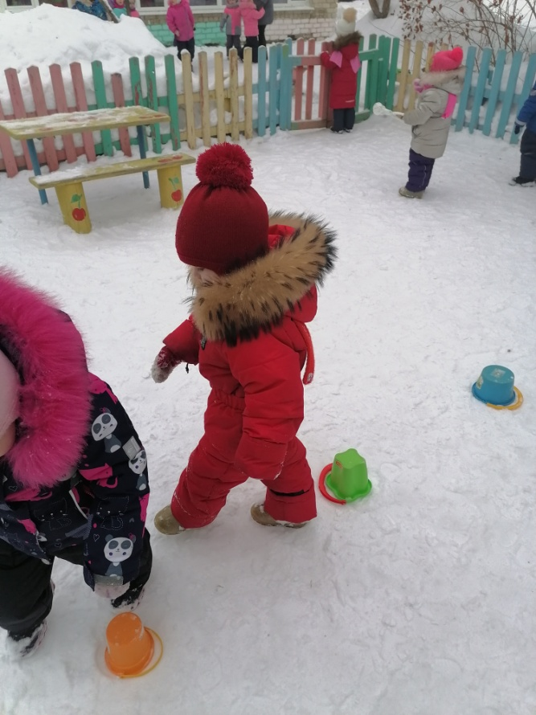
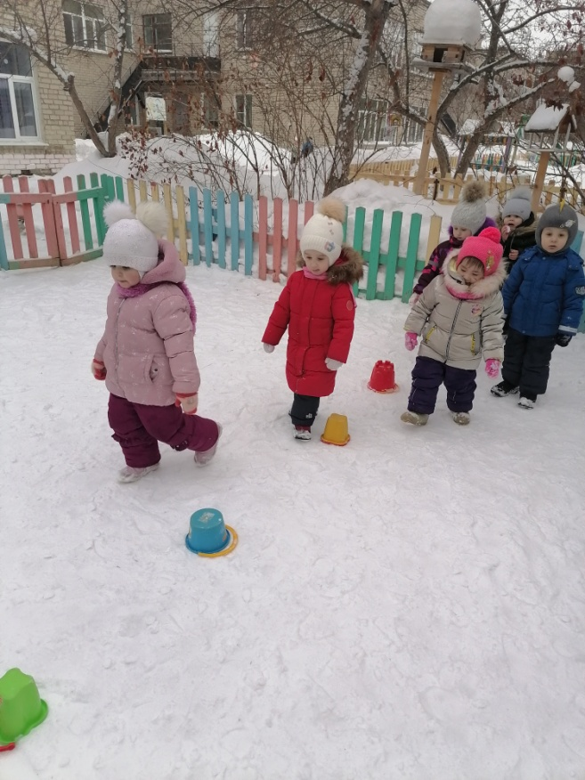

Slide 10
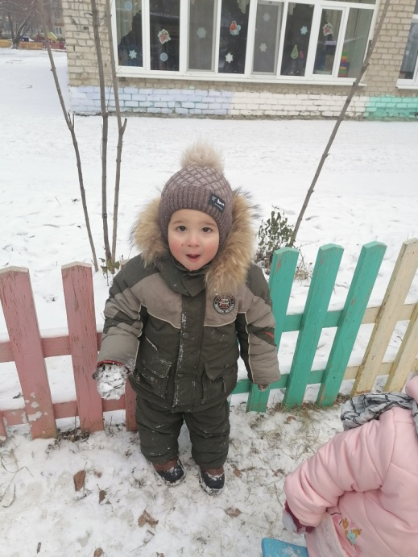
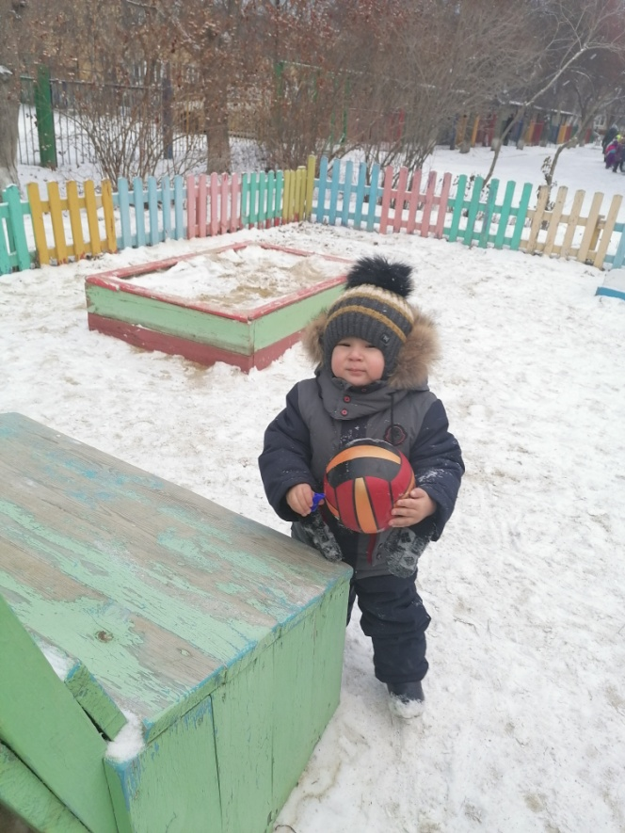
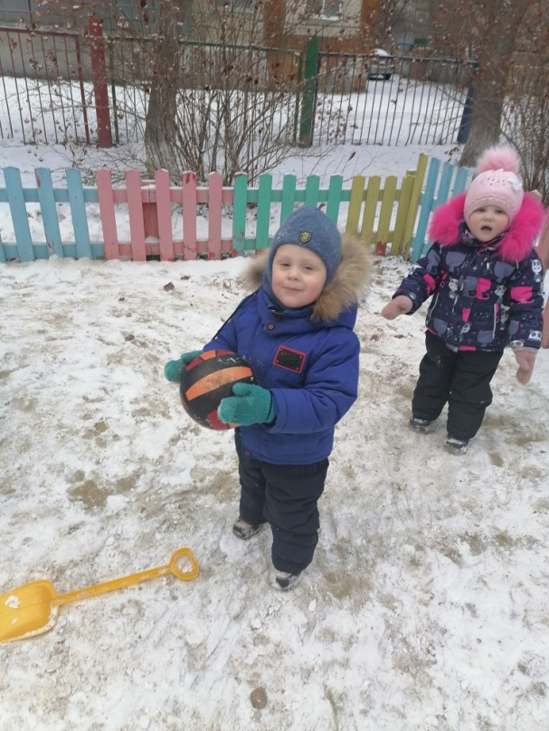
К нам зима пришла С собой холод принесла, Слышен смех детворы, Много игр у зимы.
Мы очень любим зиму!!!

Slide 11
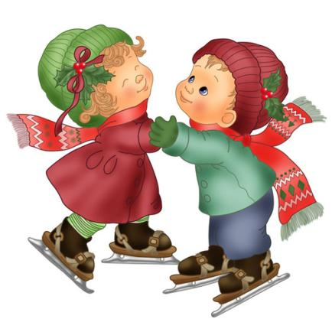
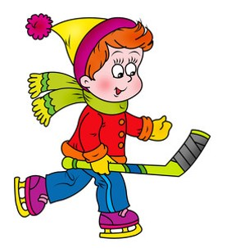
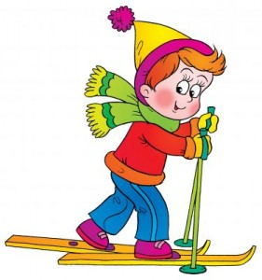
Отгадываем загадки про зимние развлечения.
Этой палкой бей смелей, Чтоб удар был как из пушки, Это палка - для хоккея И она зовётся …..
Кто по снегу быстро мчится Провалиться не боится?
КЛЮШКА
ЛЫЖНИК
Мчусь как пуля я вперёд, Лишь поскрипывает лёд, Да мелькают огоньки. Кто несёт меня?....
КОНЬКИ

Slide 12
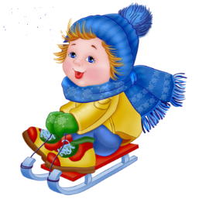
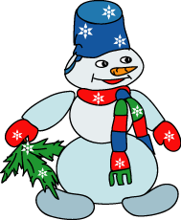
Жил я посреди двора, Где играла детвора, Но от солнечных лучей превратился я в ручей.
Есть такой цветок. Не вплетёшь в венок. На него подуй слегка: Был цветок и нет цветка.
СНЕГОВИК
СНЕЖИНКА
За верёвочку – узду, Через двор коня веду. С горки вниз на нём лечу, А назад его тащу.
САНКИ

Slide 13
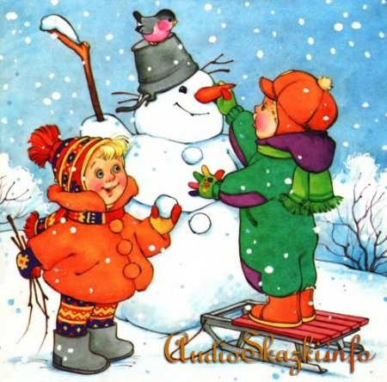
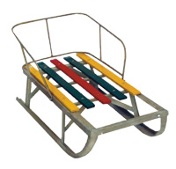
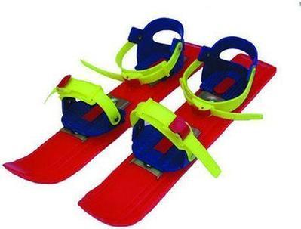
Ног от радости не чуя, С горки снежной вниз лечу я! Стал мне спорт родней и ближе. Кто помог мне в этом?...
Всё лето стояли , Зимы ожидали. Дождались поры Помчались с горы.
ЛЫЖИ
САНКИ
Мы слепили снежный ком, Шляпу сделали на нём, Нос приделали, и в миг Получился…
СНЕГОВИК

Slide 14
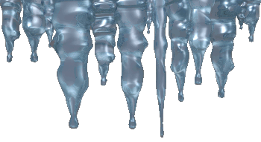
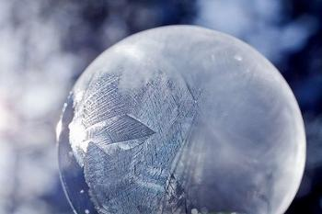
Я прихожу с подарками, Блещу огнями яркими, Нарядная, забавная, На Новый год я главная.
Морковка белая Всю зиму росла. Солнышко пригрело И морковку съело.
ЁЛКА
По снегу покатите – я подрасту, На костре согреете – я пропаду.
СОСУЛЬКА
СНЕЖНЫЙ КОМ

Slide 15
СПАСИБО ЗА ВНИМАНИЕ!

